Slide 1
LẬP TRÌNH THIẾT BỊ DI ĐỘNG
ĐỀ TÀI: ỨNG DỤNG CHỈNH SỬA ẢNH
Giảng viên: Lê Bá Vui
Nguyễn Hữu Vinh
Nguyễn Hoàng Hiệp
Nguyễn Lê Quang Huy
Nguyễn Đức Đạt

Slide 2
I. YÊU CẦU ĐỀ TÀI
Ngôn ngữ, nền tảng.
Ngôn ngữ JAVA.
Chương trình chia thành mức module
.Hoạt động trên thiết bị chạy Android.

Slide 3
II. Phân chia công việc
Nguyễn Hoàng Hiệp: kết nối, làm việc với thư viện chức năng chỉnh sửa ảnh Adobe Creative SDK, sử dụng thành phần Intent của android.
Nguyễn Hữu Vinh: Thiết kế, tạo lập giao diện.
Nguyễn Đức Đạt: Xử lý các thao tác với giao diện chính.
Nguyễn Lê Quang Huy: Làm việc với camera, thư viện ảnh: cấp quyền, kết nối.

Slide 4
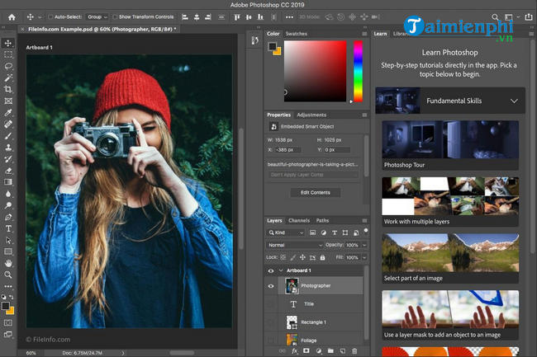
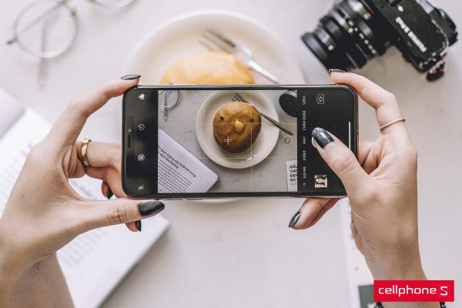
III. GIỚI THIỆU ỨNG DỤNG.
Chỉnh sửa ảnh là 1 nhu cầu thiết yếu trên những chiếc smart phone hiện nay.
Người dùng cần 1 phần mềm đơn giản, dễ sử dụng mà lại hiệu quả.

Slide 5
Chức năng
Chọn ảnh từ thư viện, hoặc sử dụng camera chụp để chỉnh sửa.
Các chức năng chỉnh sửa ảnh: cắt, thêm khung, chỉnh ánh sáng, thêm filter,………
Tự động lưu ảnh đã chỉnh sửa vào thư viện.

Slide 6
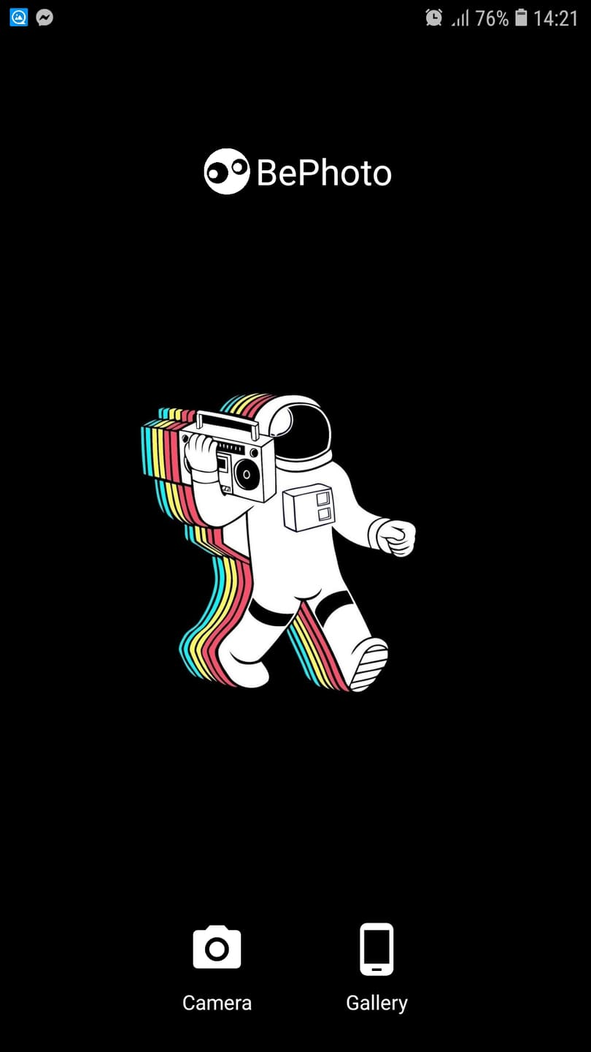
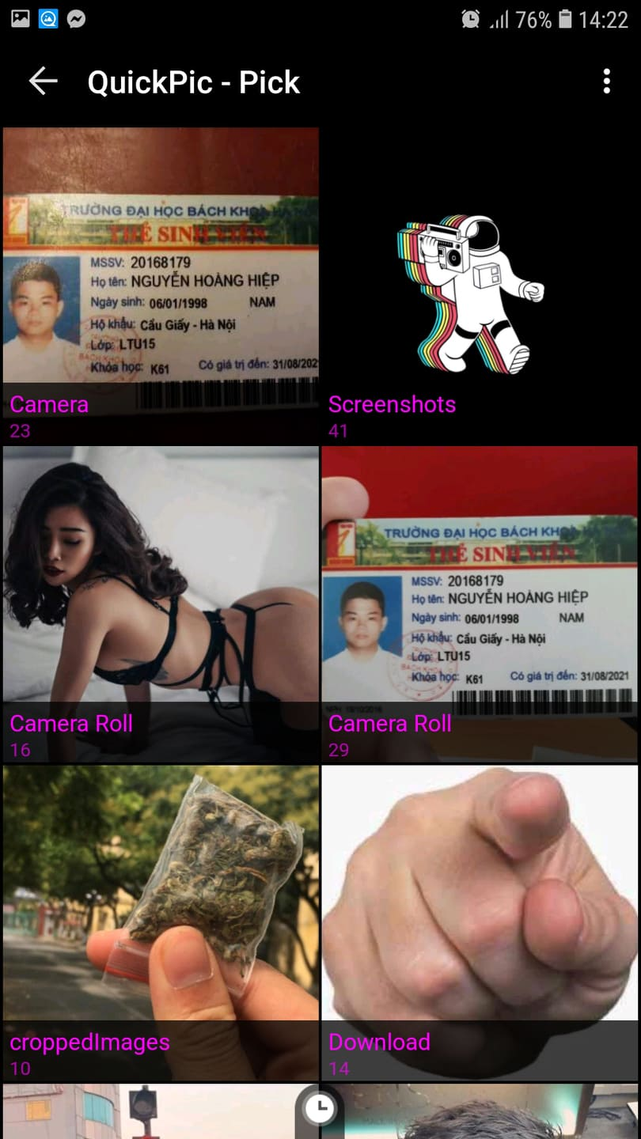
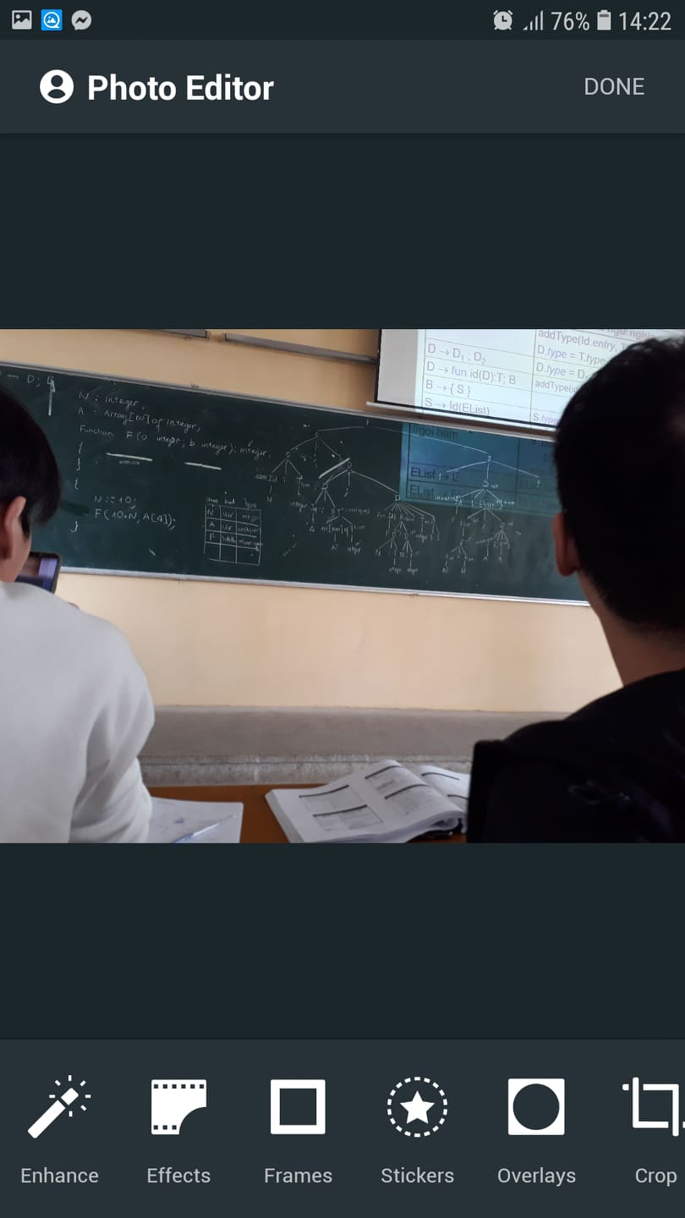
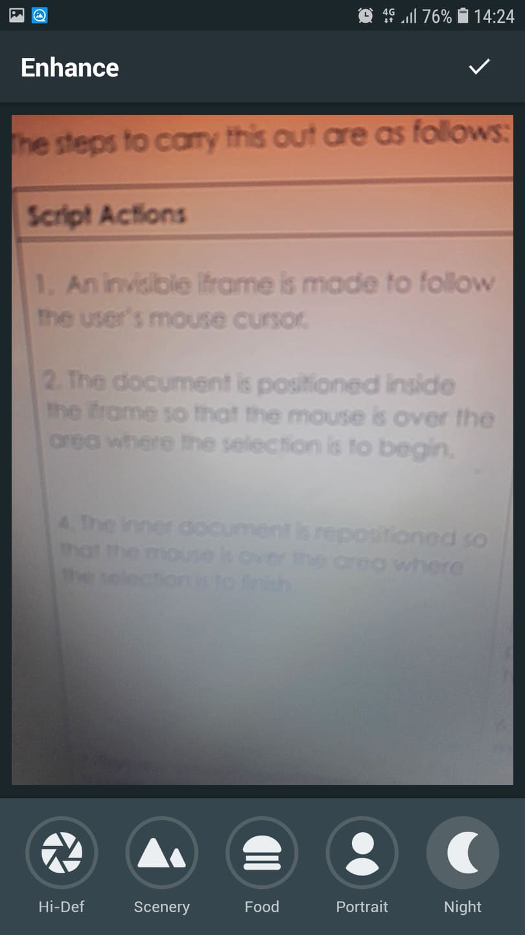
Giao diện.

Slide 7
CẢM ƠN THẦY VÀ CÁC BẠN ĐÃ LẮNG NGHE
THANK YOU !!!

